Slide 1
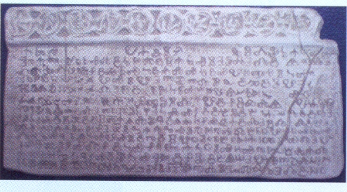
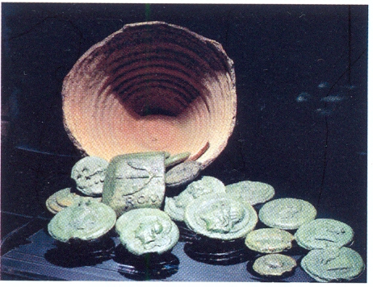
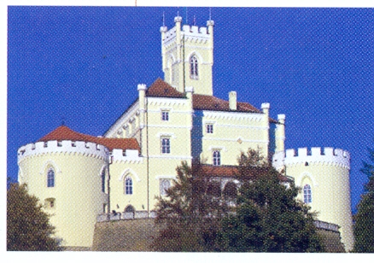
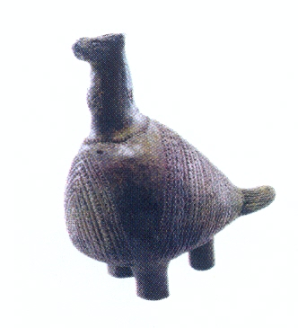
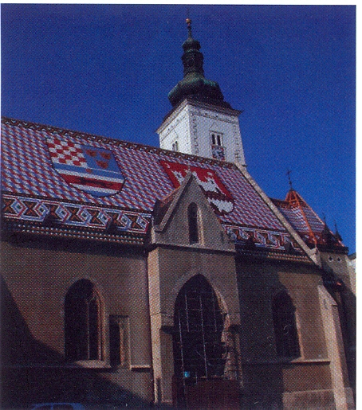
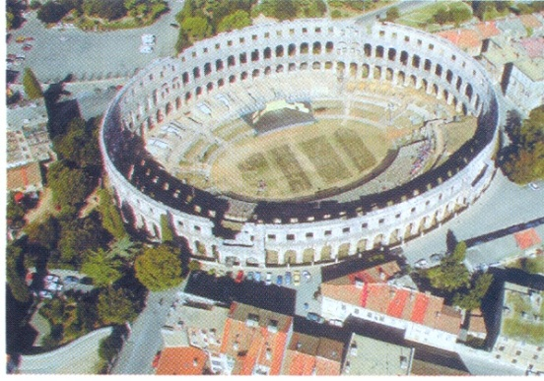
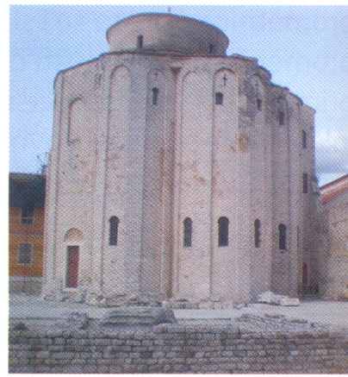
Kulturno-povijesni spomenici zavičaja
Vesna Bego, OŠ Dragutina Domjanića, Sveti Ivan Zelina

Slide 2
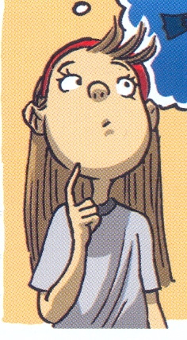
Stari predmeti i građevine koji su nastali u prošlosti nazivamo
kulturno-povijesni spomenici.

Slide 3
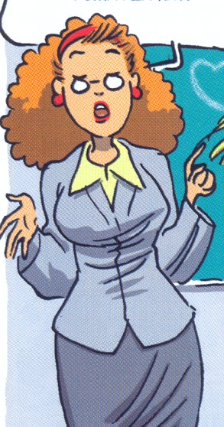
Koji predmet nije kulturno-povijesni spomenik:
a) prabakin šivaći stroj
b) stari novac
c) tatin automobil
d) pradjedov bicikl

Slide 4
Zadane pojmove spoji crtom.
muzej
arhiv
knjižnica
stari predmeti
stare knjige
stari dokumenti

Slide 5
Kulturno-povijesne spomenike naslijedili smo do svojih
predaka.

Slide 6
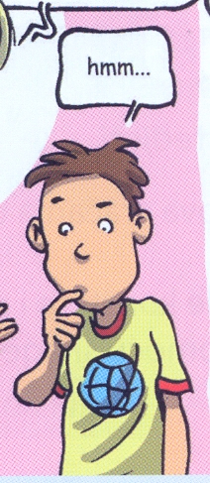
U arhivu se čuvaju stari predmeti.
DA NE

Slide 7
Kulturno-povijesne spomenike trebamo čuvati za svoje
potomke.

Slide 8
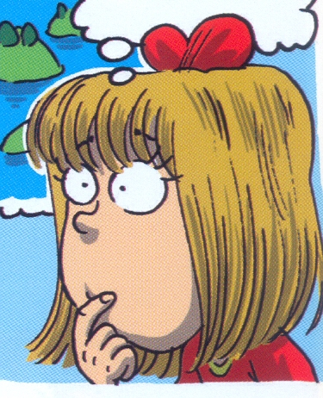
U muzeju se čuvaju stare građevine.
DA NE

Slide 9
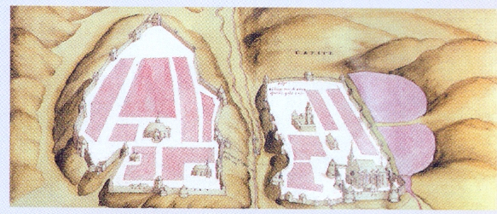
Odgonetni ustanovu u kojoj se to čuva.
arhiv
muzej
fotografija starog dokumenta
arhiv
fotografija stare knjige
knjižnica
muzej
muzej

Slide 10
Želim znati više!
Kada je Međunarodni dan muzeja?
18. 5.

Slide 11
Bravo !

